Slide 1
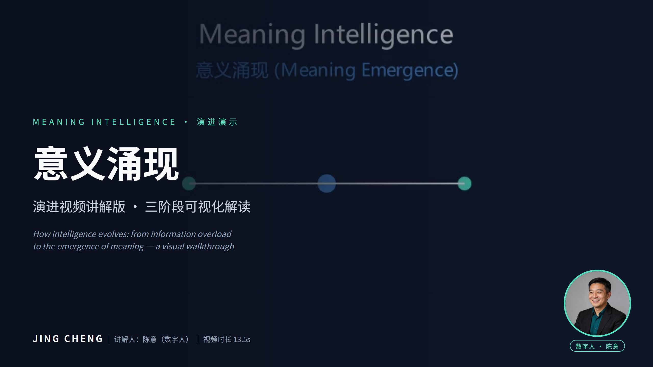

🔊 中文解说 ｜ English

Slide 2
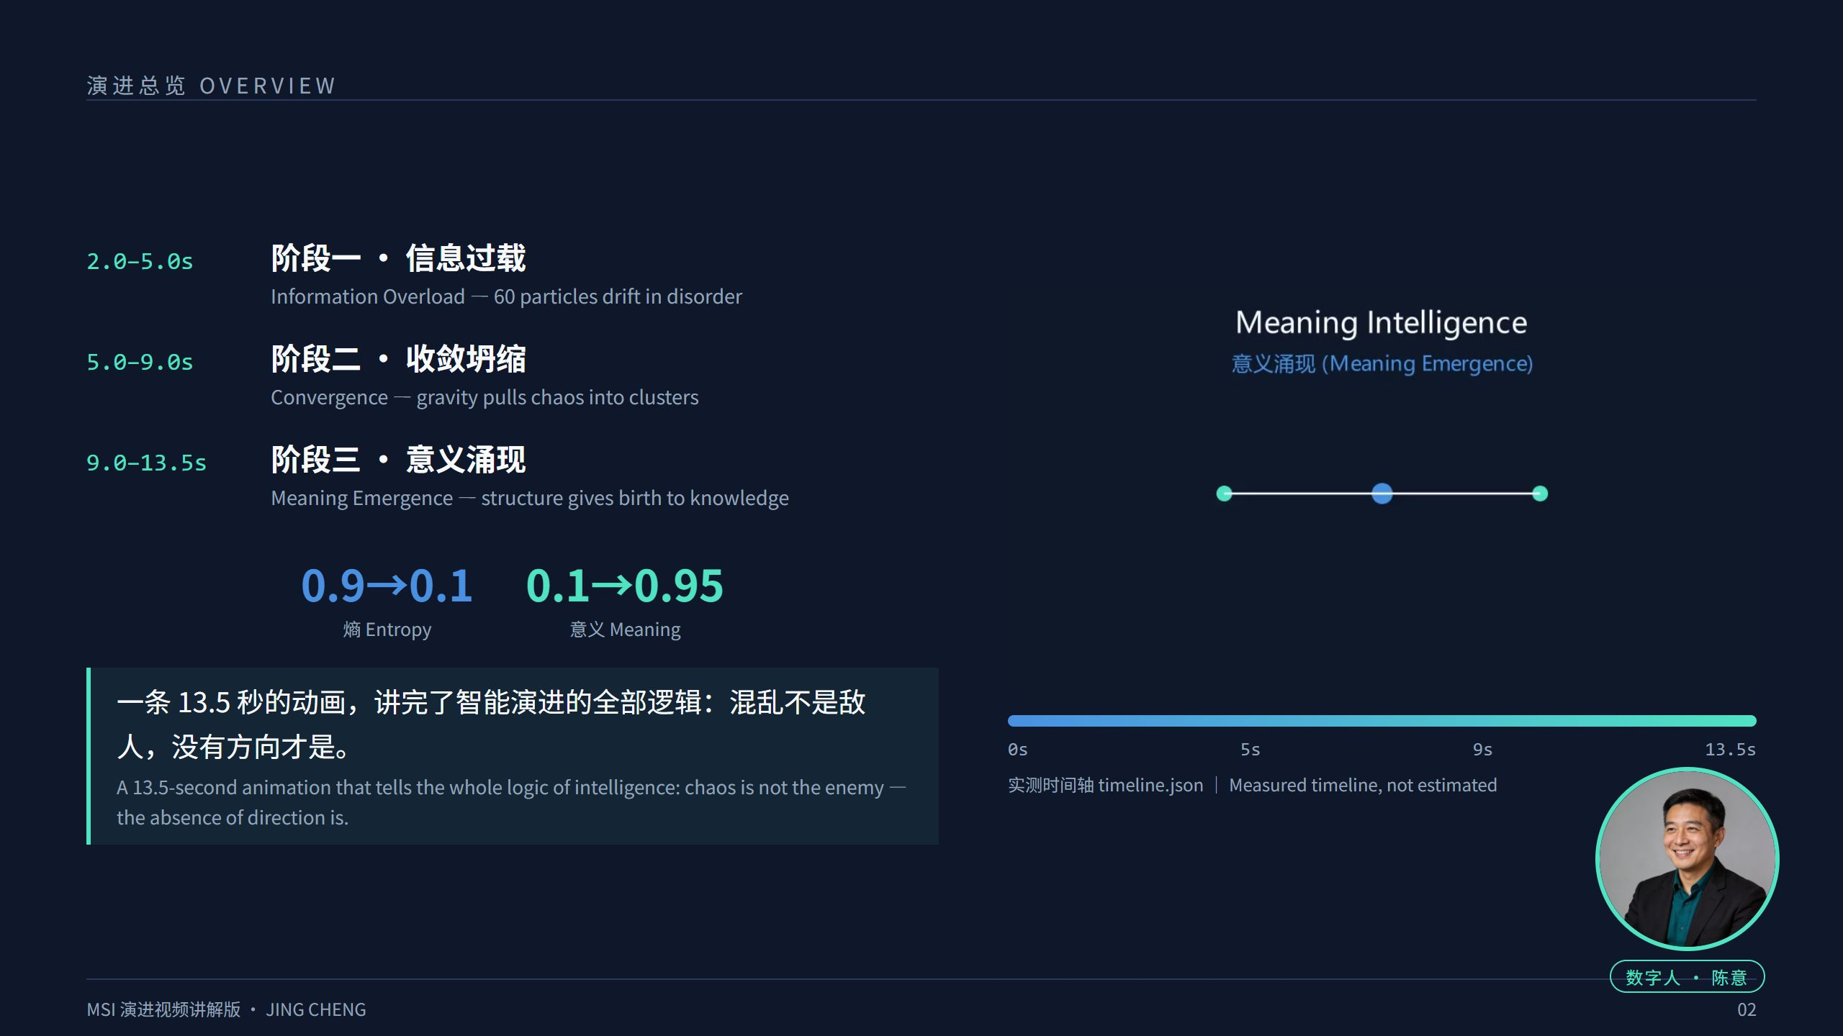
🔊 中文解说 ｜ English

Slide 3
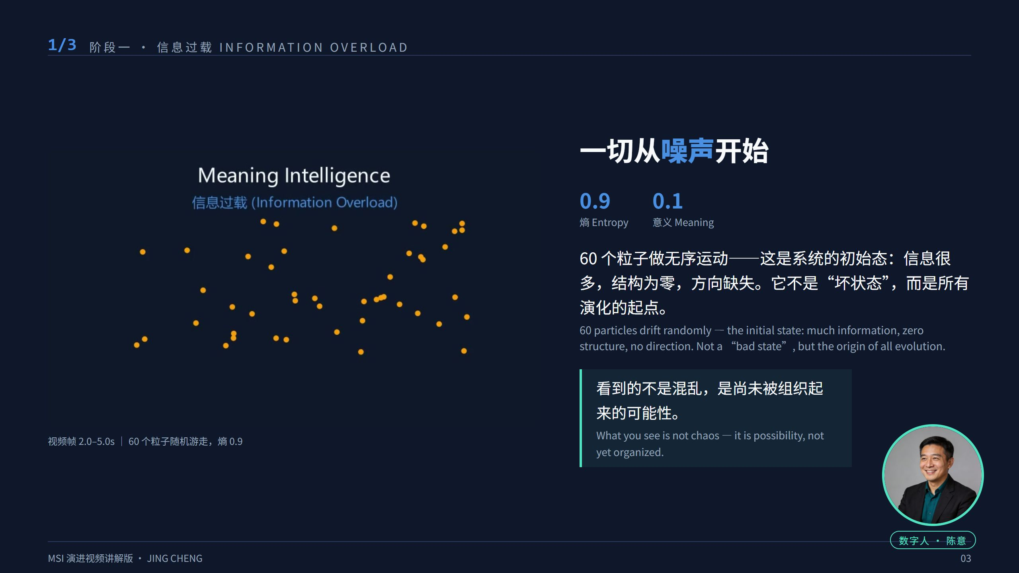
🔊 中文解说 ｜ English

Slide 4
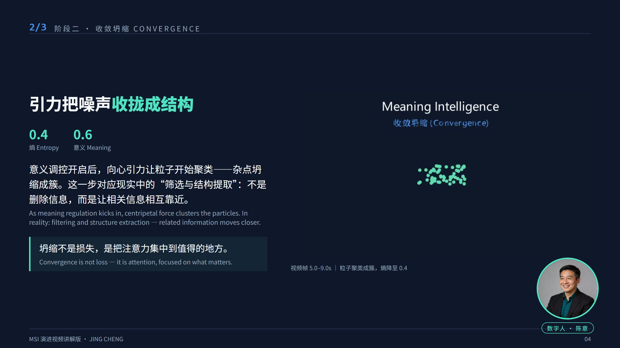
🔊 中文解说 ｜ English

Slide 5
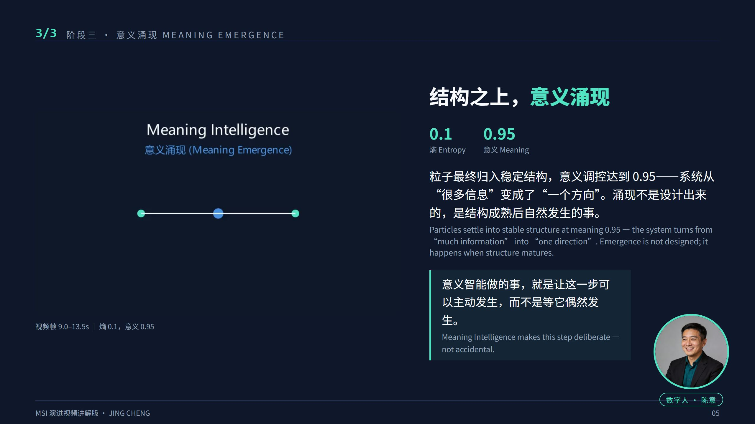
🔊 中文解说 ｜ English

Slide 6
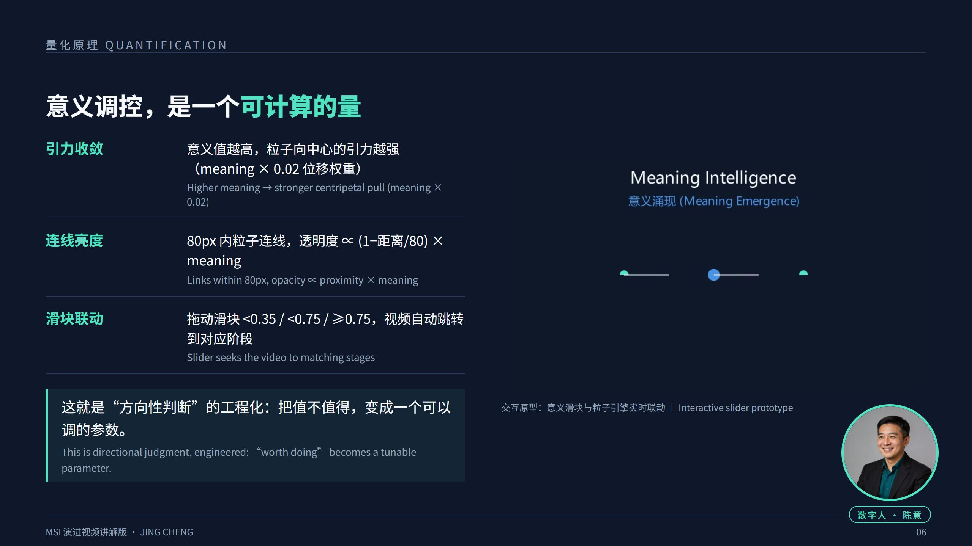
🔊 中文解说 ｜ English

Slide 7
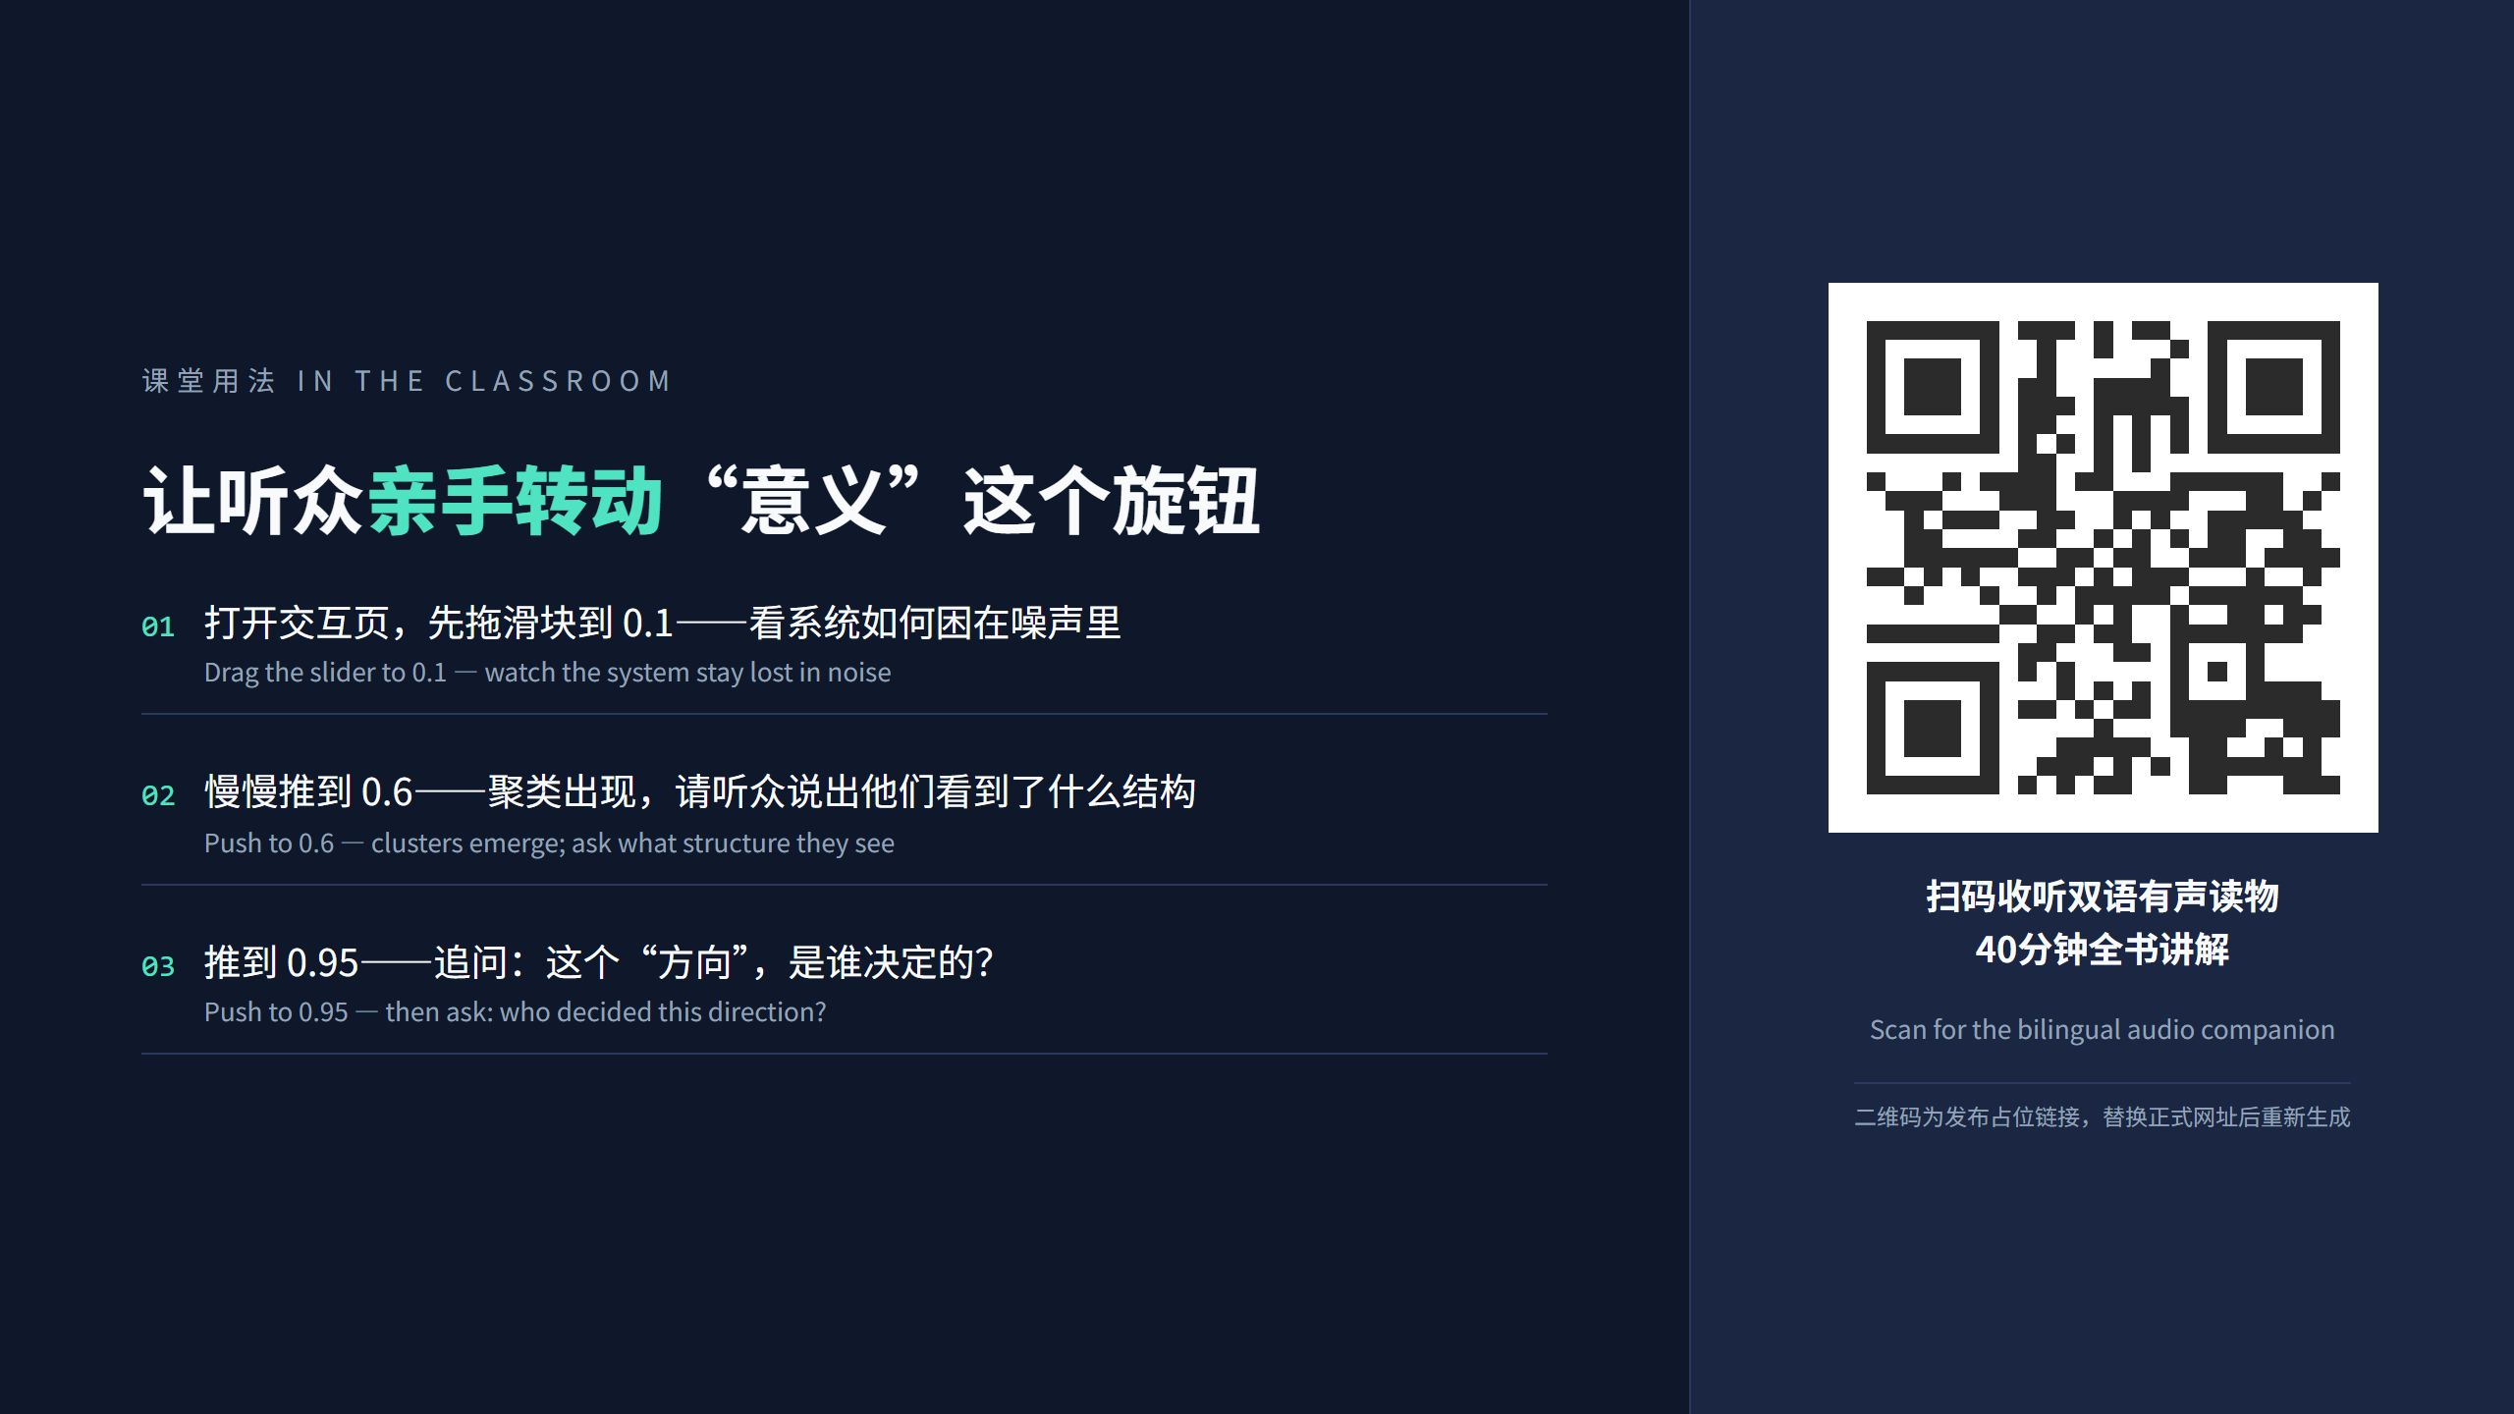
🔊 中文解说 ｜ English

Slide 8
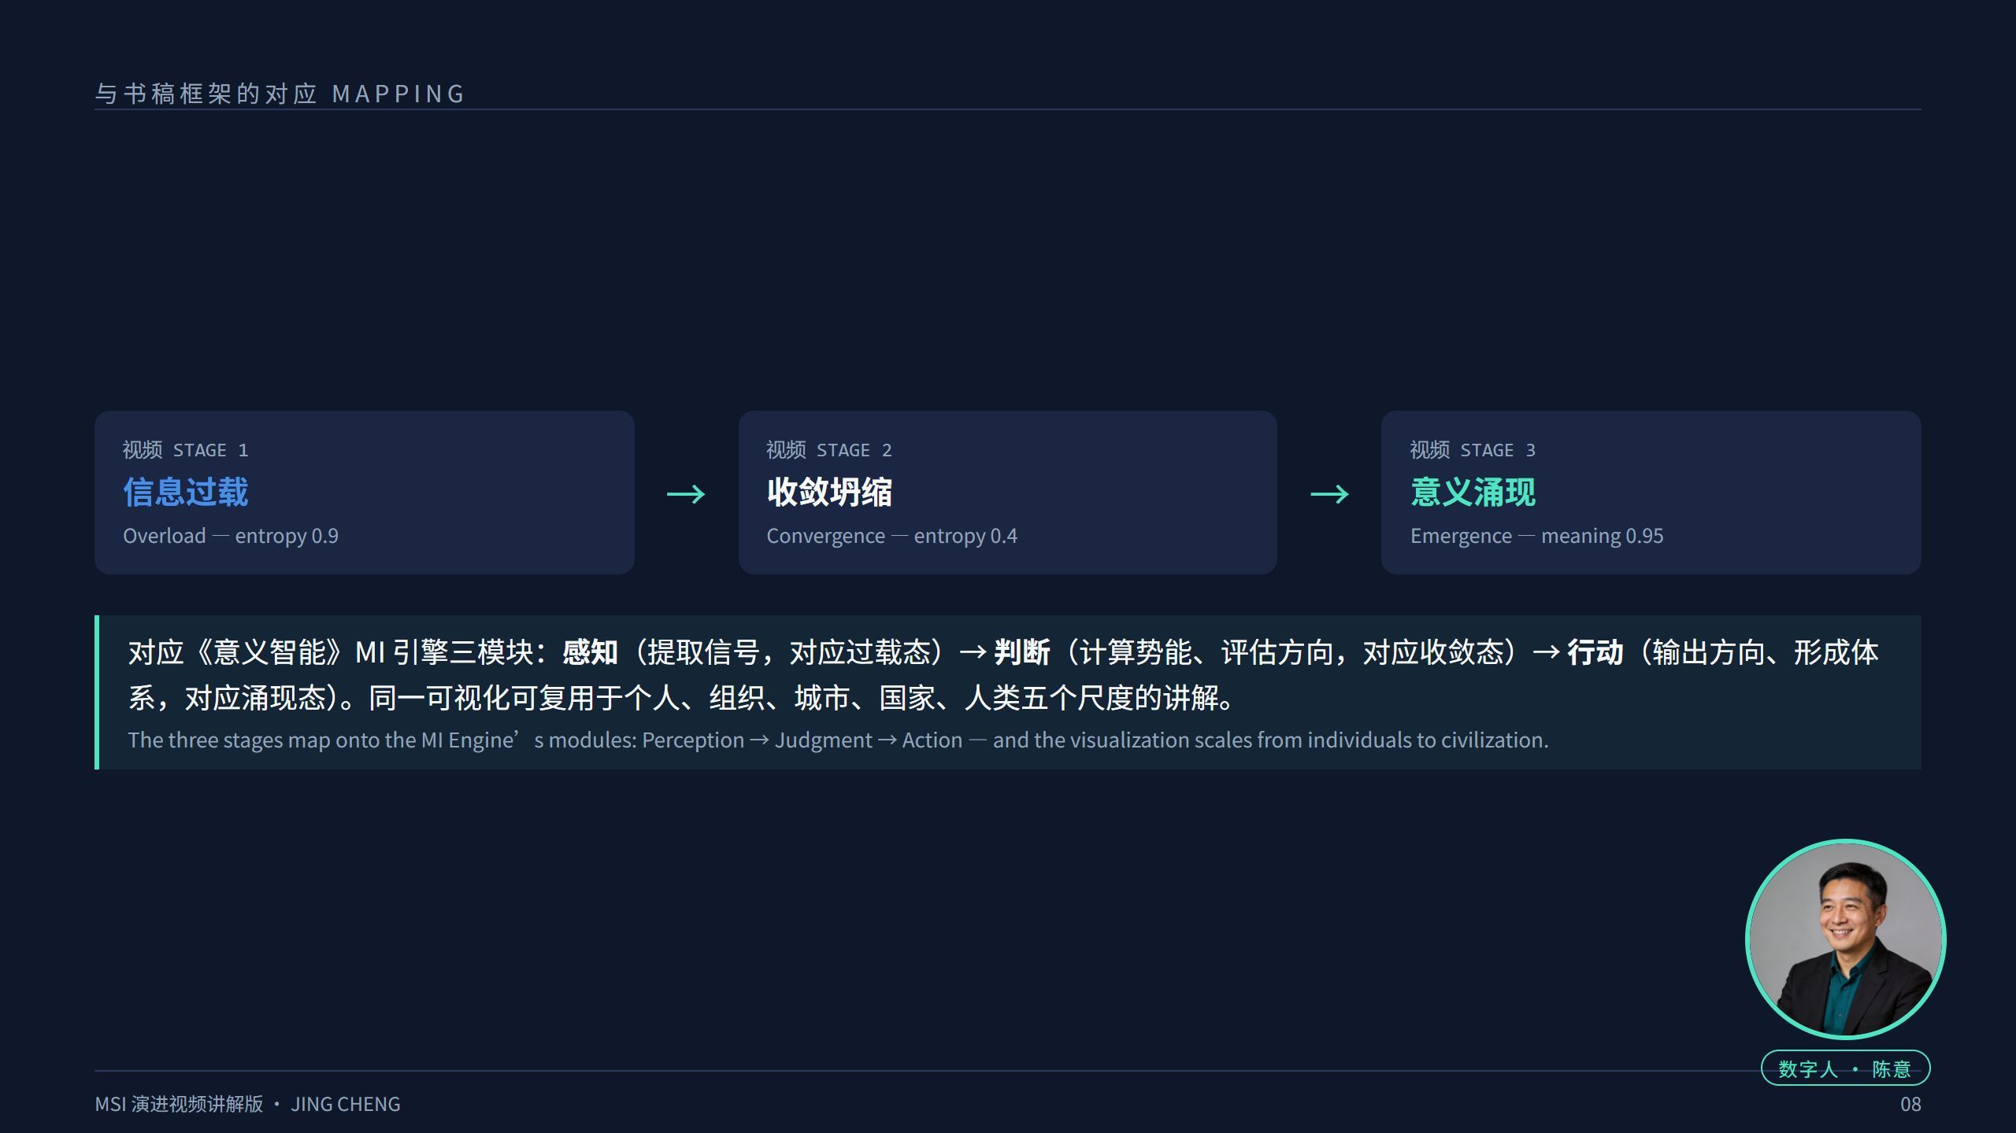
🔊 中文解说 ｜ English

Slide 9

🔊 中文解说 ｜ English

